Slide 1
ОСНОВАНИЯ
Обучающийся 8 класса: Колодин Д.
МОУ «СОШ № 50» г.Магнитогорска

Slide 2
Основания – это сложные вещества, состоящие из ионов металлов и связанных с ними гидроксид-ионов

Slide 3
ОБЩАЯ ФОРМУЛА
М (ОН)n,
где М-металл,
n-число групп ОН⁻

Slide 4
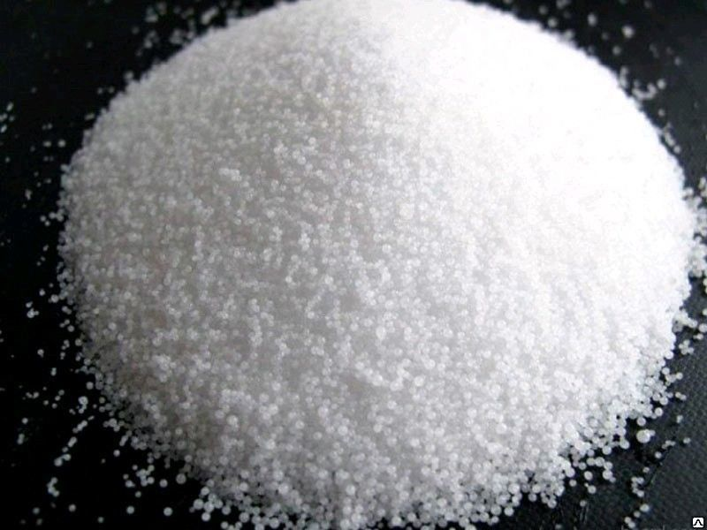
Растворимые основания (щелочи)
NaOH
KOH
Ca(OH)₂

Slide 5
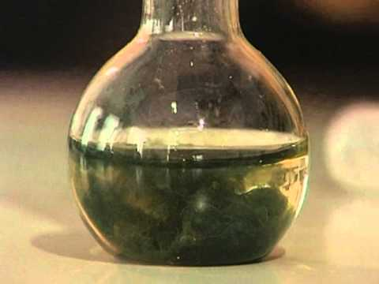
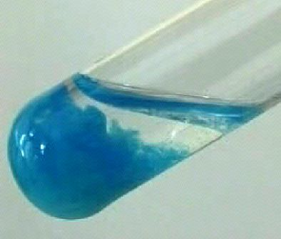
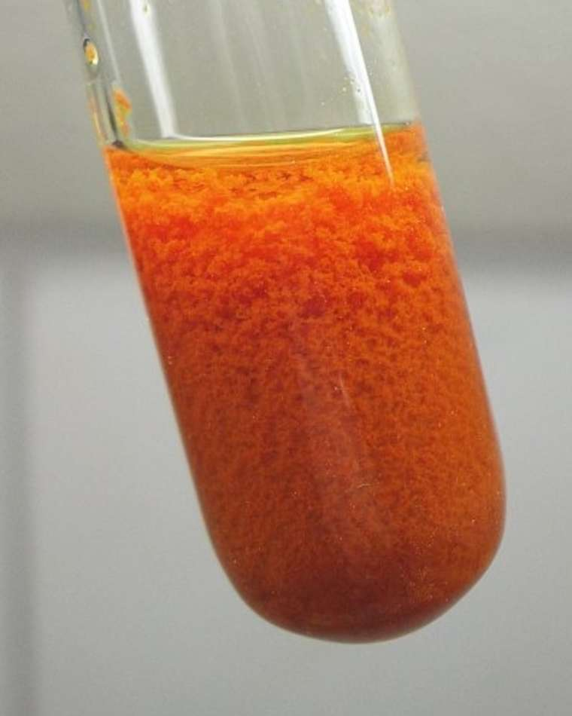
Нерастворимые основания
Fe(OH)₂
Fe(OH)₃
Cu(OH)₂

Slide 6
NaOH (едкий натр)
Твердое белое вещество, гигроскопичное и поэтому расплывающееся на воздухе; хорошо растворяется в воде, при этом выделяется тепло. Раствор гидроксида натрия в воде мылкий на ощупь и очень едкий.
Применяют в мыловарении, кожевенной и фармацевтической промышленности.

Slide 7
KOH (едкое кали)
Твердое белое вещество, которое хорошо растворяется в воде с выделением большого количества теплоты. Раствор гидроксида калия мылок на ощупь и очень едок.
Применяют в качестве добавки при производстве мыла, тугоплавкого стекла.

Slide 8
Ca(OH)₂ (гашеная известь)
Рыхлый белый порошок, немного растворимый в воде.
Применяют в строительстве при кладке и штукатурке стен, для побелки деревьев, для получения хлорной извести – дезинфизирующего средства.

Slide 10
Спасибо
за внимание!

